Slide 1
Tecnología
Investigación y
Desarrollo

Slide 2
Presentaciones y procesos de transformación

Slide 3

Presentaciones para fabricación.
Chapas
Perfiles
Tubo estructural
Enrejados
Alambres
Tornillos
Tuercas y arandelas
Remaches
Bisagras
Materiales para construir y visualizar nuestros diseños en Fe.
Componentes comerciales fabricados en metal.
Procesos de transformación.
Notes:
Comartir PDF con perfiles y chapas.

Slide 4
Presentaciones para fabricación.
Corte
Taladrado
Corte y perforado vía plasma.
Soldaduras
Materiales para construir y visualizar nuestros diseños en Fe.
Componentes comerciales fabricados en metal.
Procesos de transformación.

Slide 5
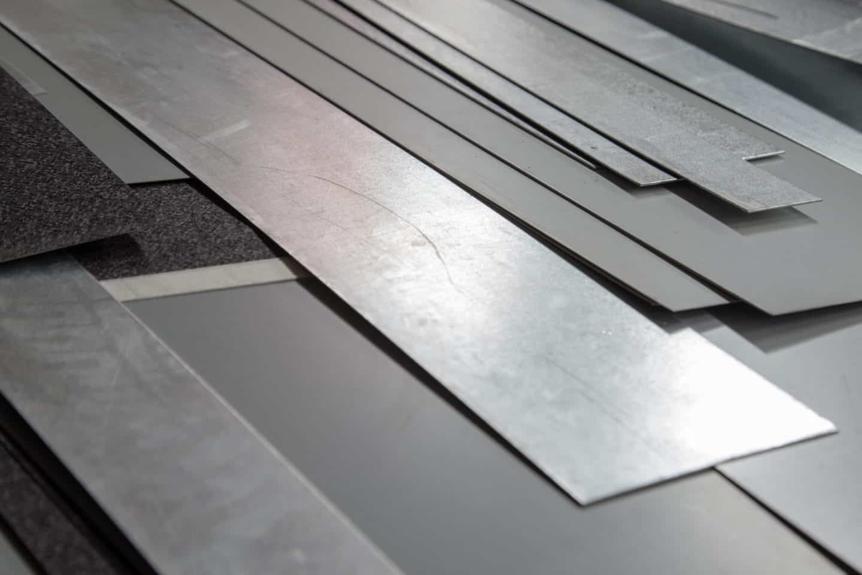
Chapa metálica

Slide 6
Chapa
Plancha de espesor menor a sus otras dimensiones
Presenta bajo contenido de C, muy dúctil y maleable
Chapa plana
Chapa conformada
Chapa decorativa
“Chapón”
Malla estirada
Sin recubrimiento
Galvanizada
Chapa negra
Inoxidable
Chapas de otros metales

Slide 7
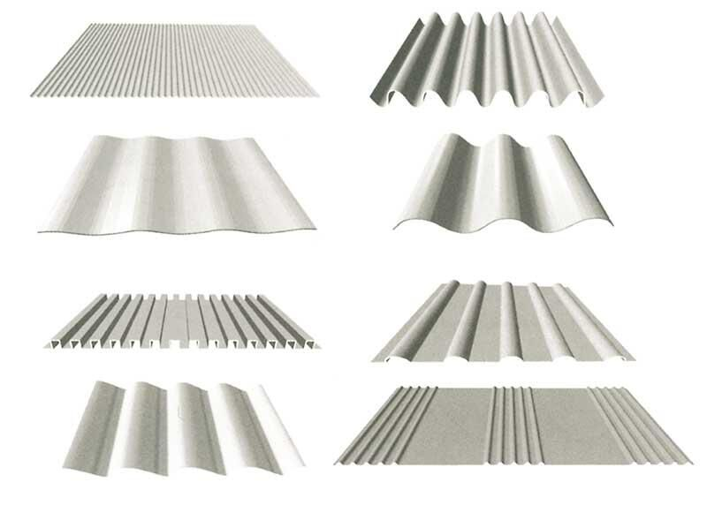
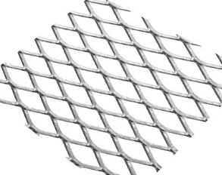
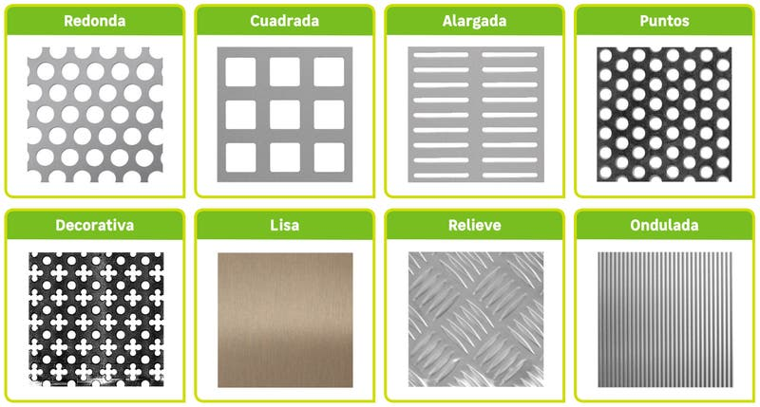
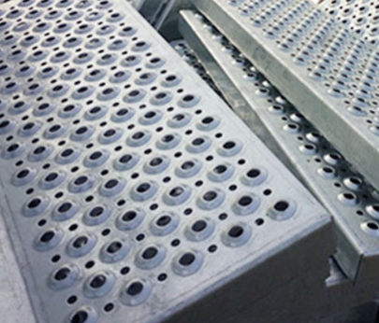
Chapa

Slide 8
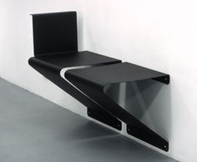
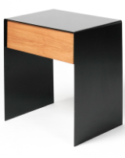
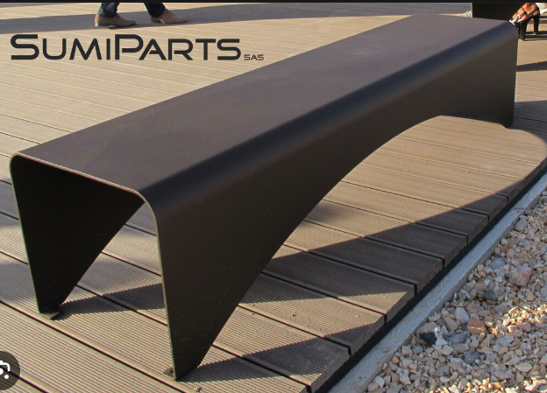
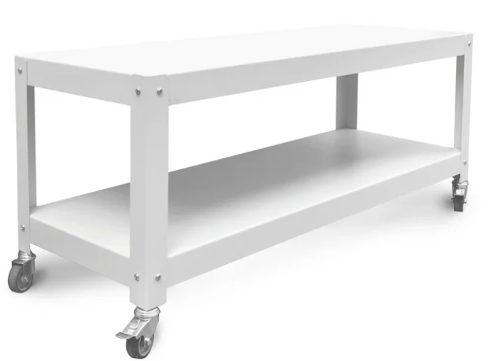
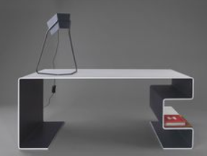
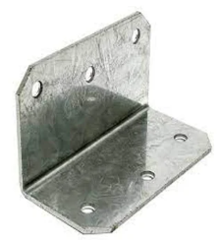
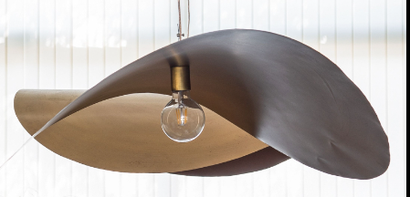
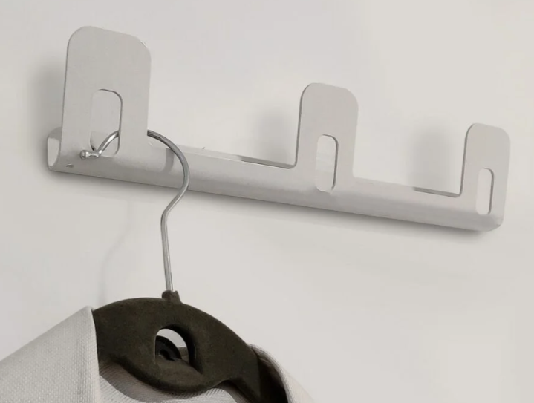
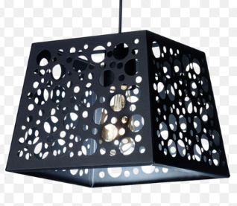
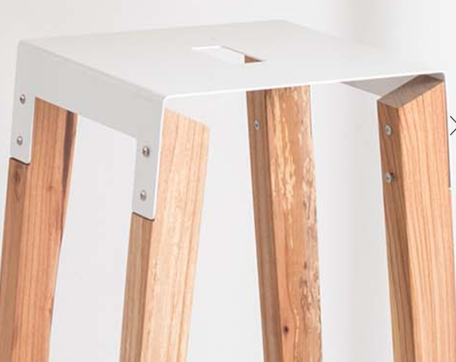
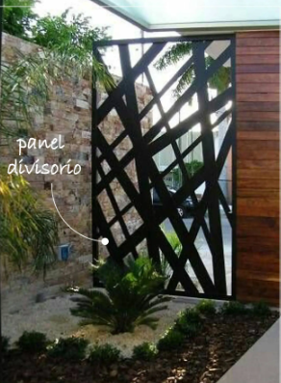
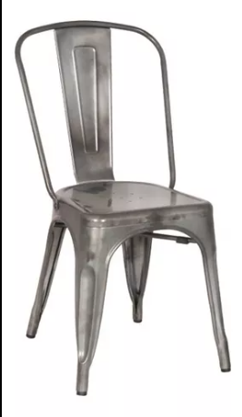
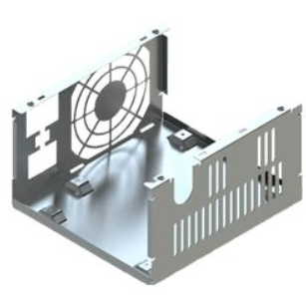
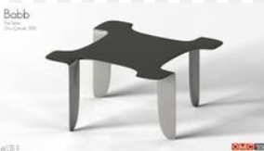
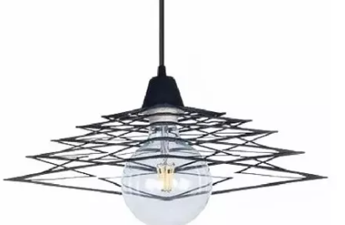
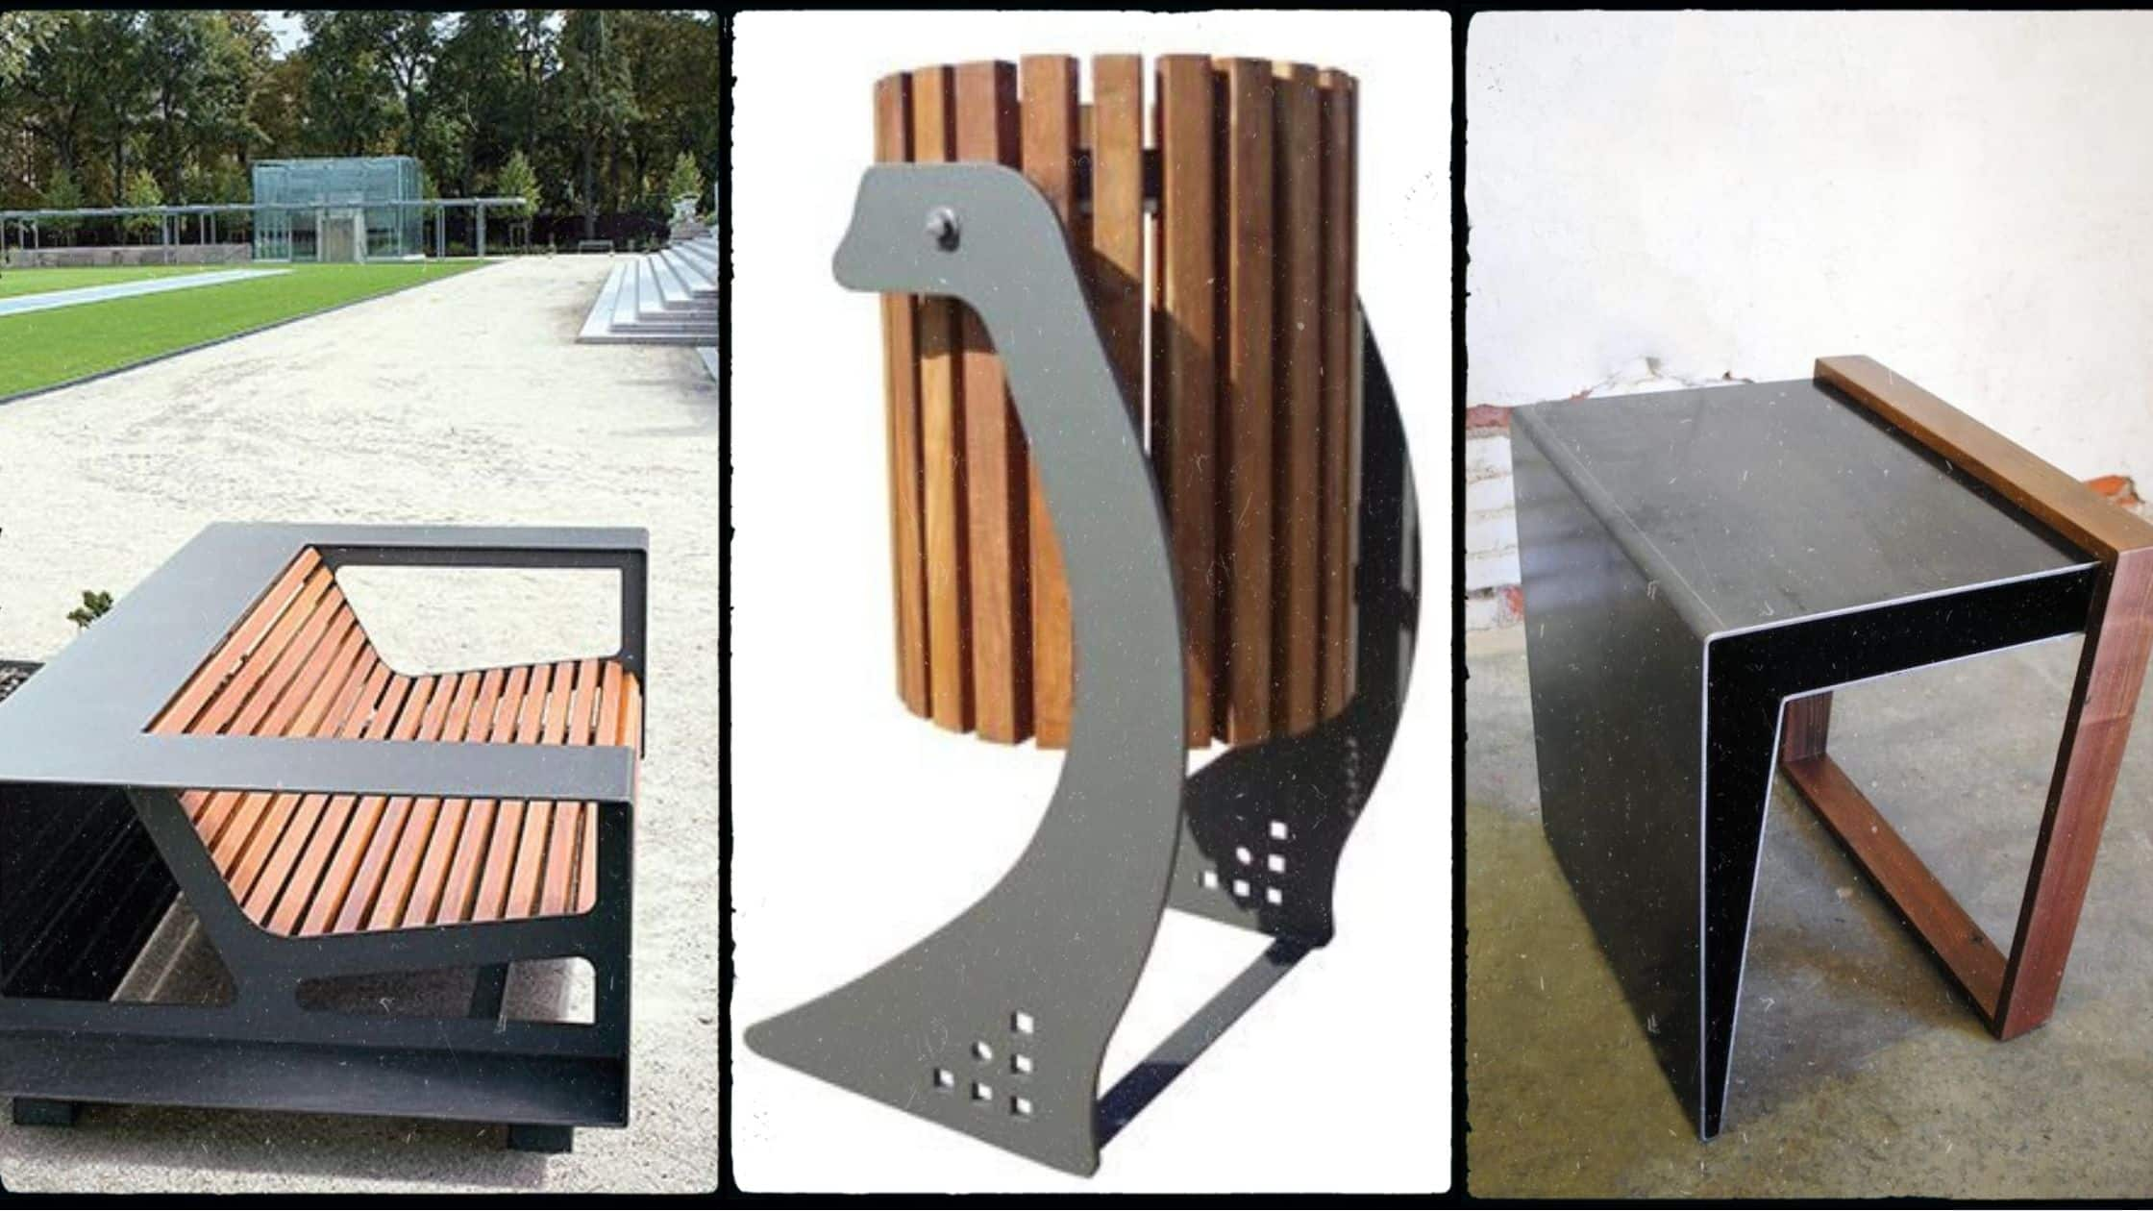

Slide 9
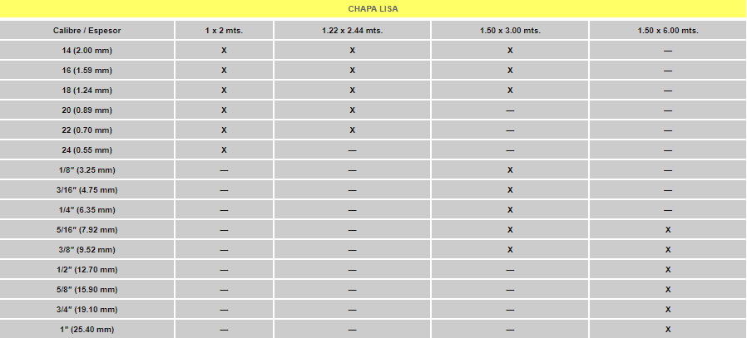
Presentaciones

Slide 10
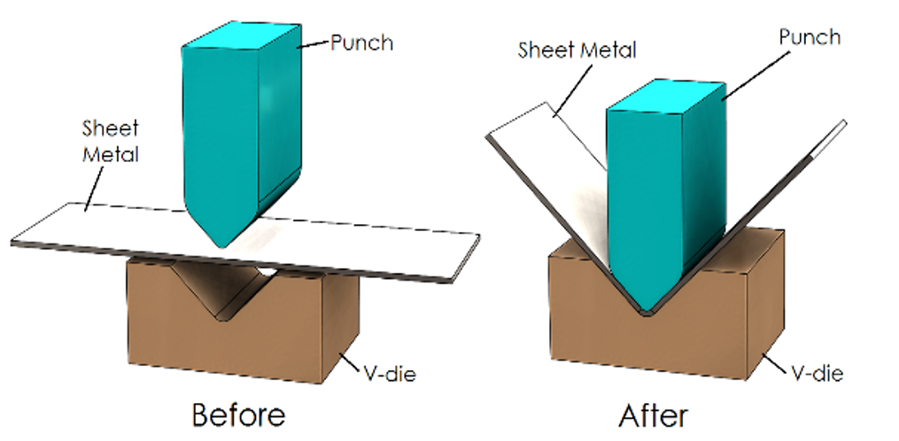
Plegado de chapa

Slide 11
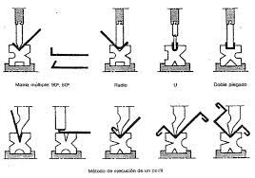
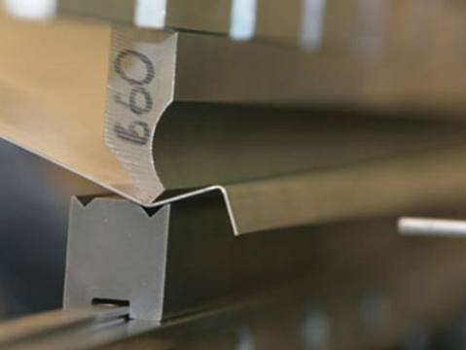
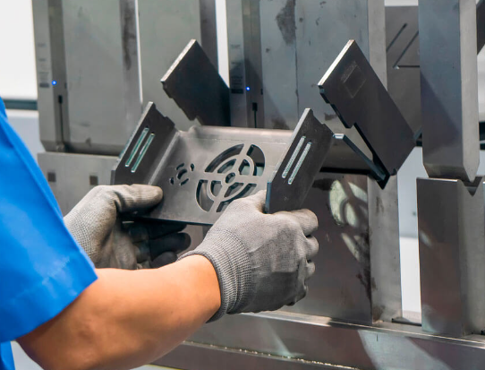
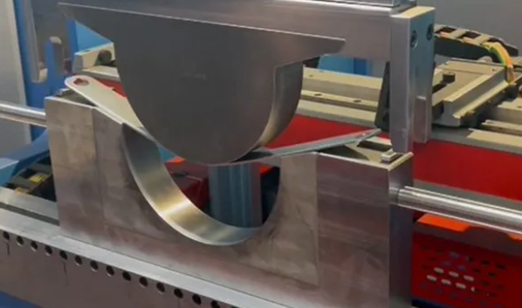
Plegado de chapa

Slide 12
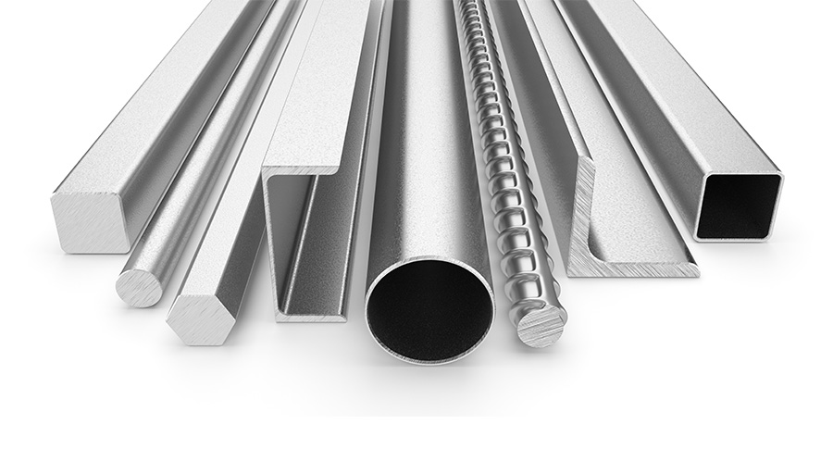
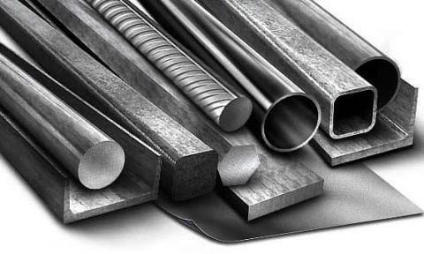
Perfiles

Slide 13
Perfiles para construcción en hierro
Tipos
  Planchuela
  T
  IPN
  Ángulo / L
  C / U / UPN
  Rectangular
  Circular
  Barras
Cualquier estructura hecha en hierro cuya finalidad es soportar una carga.

Slide 14
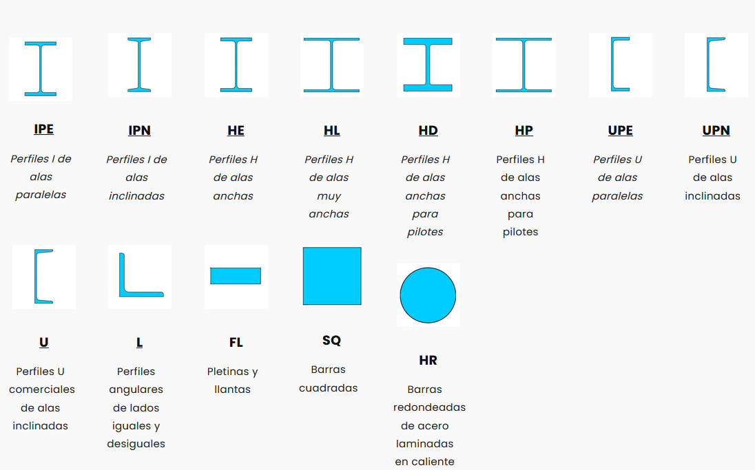

Slide 15
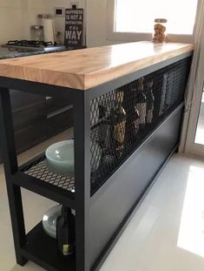
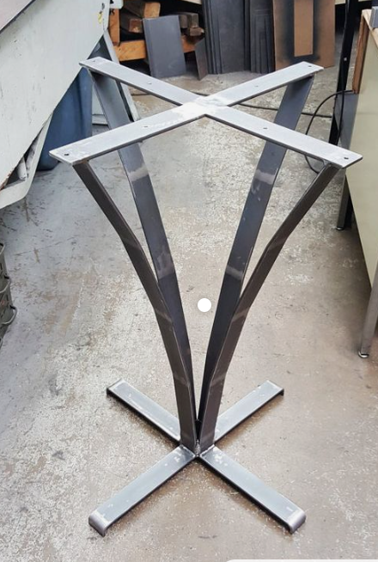
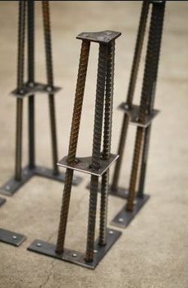
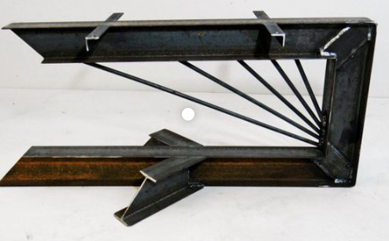
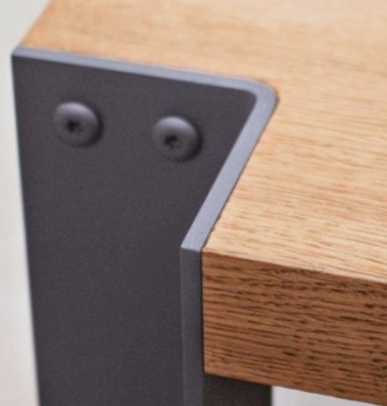
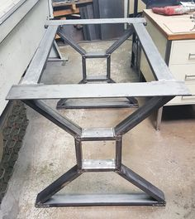
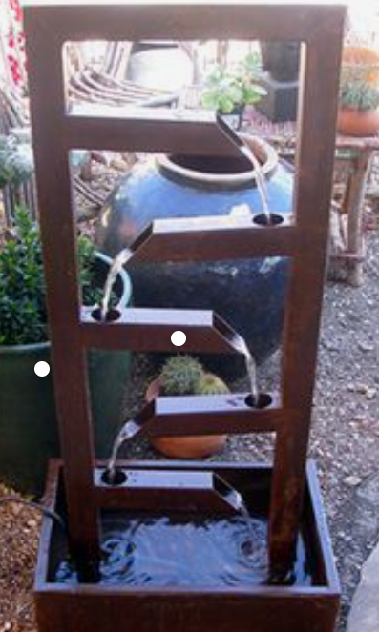
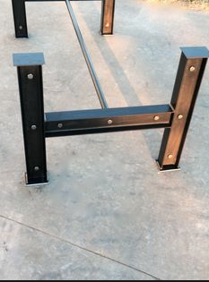
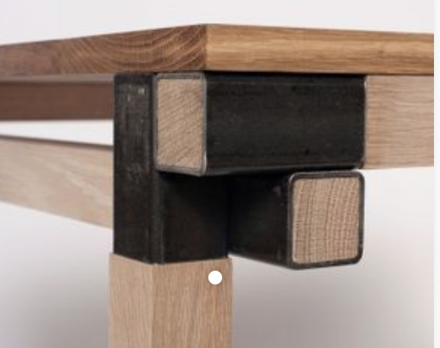
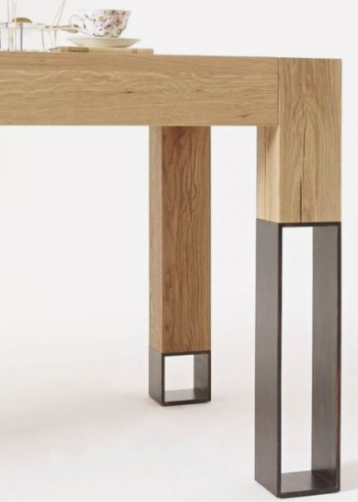

Slide 16
Tubos estructurales cuadrados
Flexión:
Perfil | 0,9 mm | 2,5 mm | 4,75 mm
20x20 mm | 48 kg | 117 kg | 181 kg
25x25 mm | 79 kg | 194 kg | 312 kg
30x30 mm | 118 kg | 292 kg | 472 kg
40x40 mm | 237 kg | 588 kg | 957 kg
50x50 mm | 411 kg | 1.021 kg | 1.671 kg
Tabla orientativa de resistencia axial (compresión estática)
Perfil | 0,9 mm | 2,5 mm | 4,75 mm
20x20 mm | 1.753 kg | 4.461 kg | 7.386 kg
25x25 mm | 2.212 kg | 5.735 kg | 9.807 kg
30x30 mm | 2.670 kg | 7.010 kg | 12.229 kg
40x40 mm | 3.588 kg | 9.559 kg | 17.072 kg
50x50 mm | 4.506 kg | 12.108 kg | 21.915 kg

Slide 17
Tubos estructurales Redondos:
Flexión
Perfil | 0,9 mm | 2,5 mm | 4,75 mm
Ø12,5 mm | 9 kg | 19 kg | 28 kg
Ø16 mm | 18 kg | 39 kg | 62 kg
Ø20 mm | 34 kg | 76 kg | 121 kg
Ø25 mm | 66 kg | 147 kg | 236 kg
Ø30 mm | 113 kg | 254 kg | 409 kg
Tabla orientativa de resistencia axial (compresión estática)
Perfil | 0,9 mm | 2,5 mm | 4,75 mm
Ø12,5 mm | 836 kg | 2.002 kg | 2.948 kg
Ø16 mm | 1.088 kg | 2.703 kg | 4.279 kg
Ø20 mm | 1.377 kg | 3.503 kg | 5.801 kg
Ø25 mm | 1.737 kg | 4.504 kg | 7.703 kg
Ø30 mm | 2.097 kg | 5.505 kg | 9.604 kg

Slide 18
Si se duplica la longitud:
La resistencia a flexión disminuye drásticamente.
Se utiliza un factor exponencial
Tubo cuadrado 30x30x2,5 mm:
A 1 metro: soporta ≈ 292 kg
A 2 metros: puede reducirse hasta ≈ 73 kg
En flexión, aumentar dimensiones externas suele ser más eficiente que aumentar solo espesor.

Slide 19
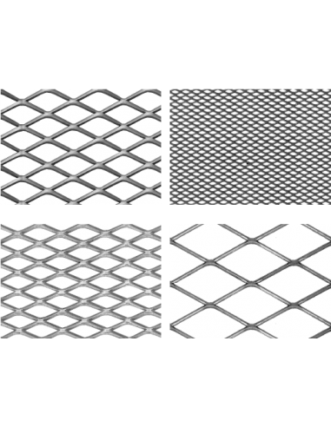
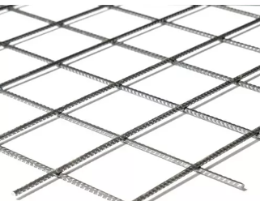
Mallas

Slide 20
Mallas de hierro
Tipos
  Sima
  Chapa estirada
  Alambre
De menor volumen por superficie que la chapa

Slide 21
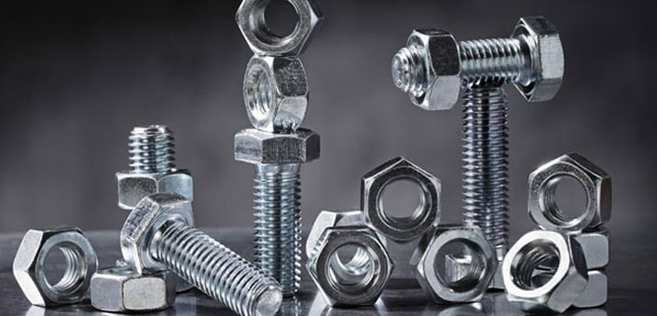
Tuercas
Tornillos
Arandelas

Slide 22
Tuercas
Tornillos
Arandelas
Clasificación
  Según su cabeza
  Diferencia de material
  Según su uso
  Según su métrica
  Aplicable a tuercas y arandelas
Utilizado para unir dos maneras de manera mecánica con posibilidad de reajuste.

Slide 23
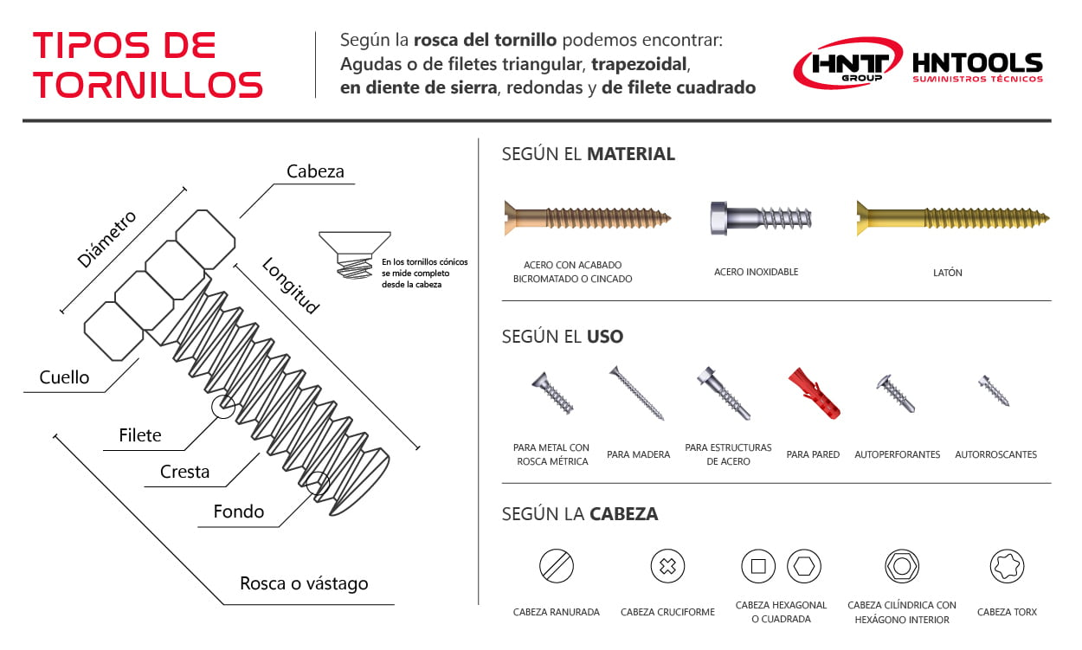

Slide 24
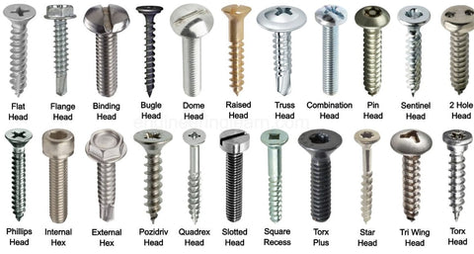

Slide 25
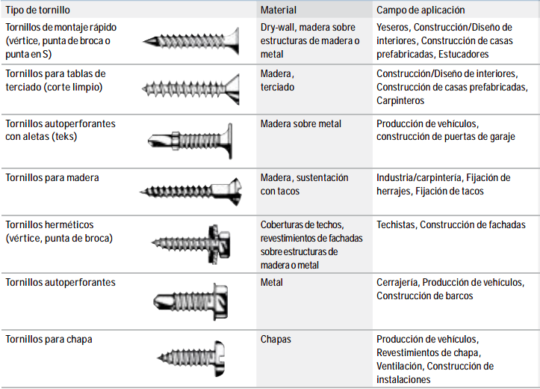

Slide 26
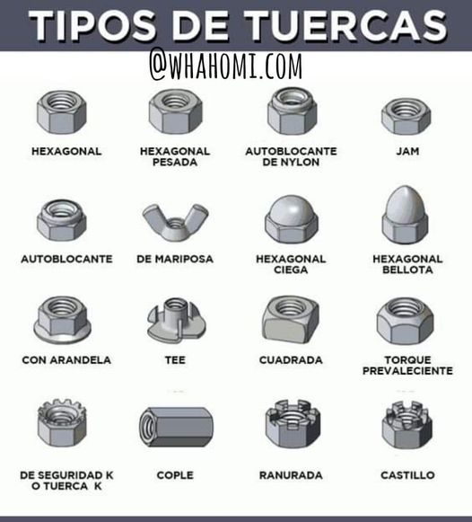
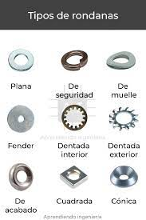

Slide 27
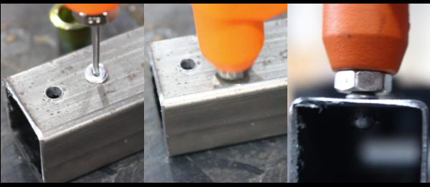
Remaches

Slide 28
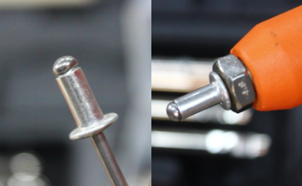



Remaches
Elemento que permite unir superficies sin soldar, atornillar o pegar.
Para removerlos se deberán romper.
  POP
  Roscado

Slide 29

Bisagras

Slide 30
Bisagras
Bisagra libro
Desmontables
Para soldar
Decorativas
De chapa
Cazoleta
Herraje que permite el giro de un panel.
Pueden ser independientes o incorporadas a la misma pieza

Slide 31





Bisagras
Notes:
https://www.youtube.com/watch?v=M_tCobak8Wk

Slide 32

Soldadura

Slide 33
Arco eléctrico.
    MMA
    MIG
    TIC
  Soldadura con energía
    Laser
  Soldadura con gas
  Soldadura eléctrica
  Soldadura sólida
    Ultrasónica
    Fricción
Soldadura
Unión de piezas mediante su fundición
La fuente de calor suele ser un arco eléctrico, regulado por la potencia de la soldadora

Slide 34




Soldaduras

Slide 35



Soldadurapor arco

Slide 36



EPP

Slide 37

Taladrado

Slide 38

Taladrado
Taladros:
De mano
De banco
Torno
Fresadora
Perforación mediante el uso de brocas con una herramienta giratoria.
Las brocas presentan diferentes morfologías y materiales con muchas finalidades
La selección de herramental esta 100% ligado a sus propiedades

Slide 39



Taladrado

Slide 40

Corte de metal

Slide 41
Corte
Cizalla
Abrasivo
Arranque de viruta
Laser
Plasma
Chorro de agua
División de un material mediante el uso herramental.
La selección del proceso depende directamente de las propiedades y características deseadas
La selección de herramental esta ligado a sus propiedades y objetivos

Slide 42






